Slide 1

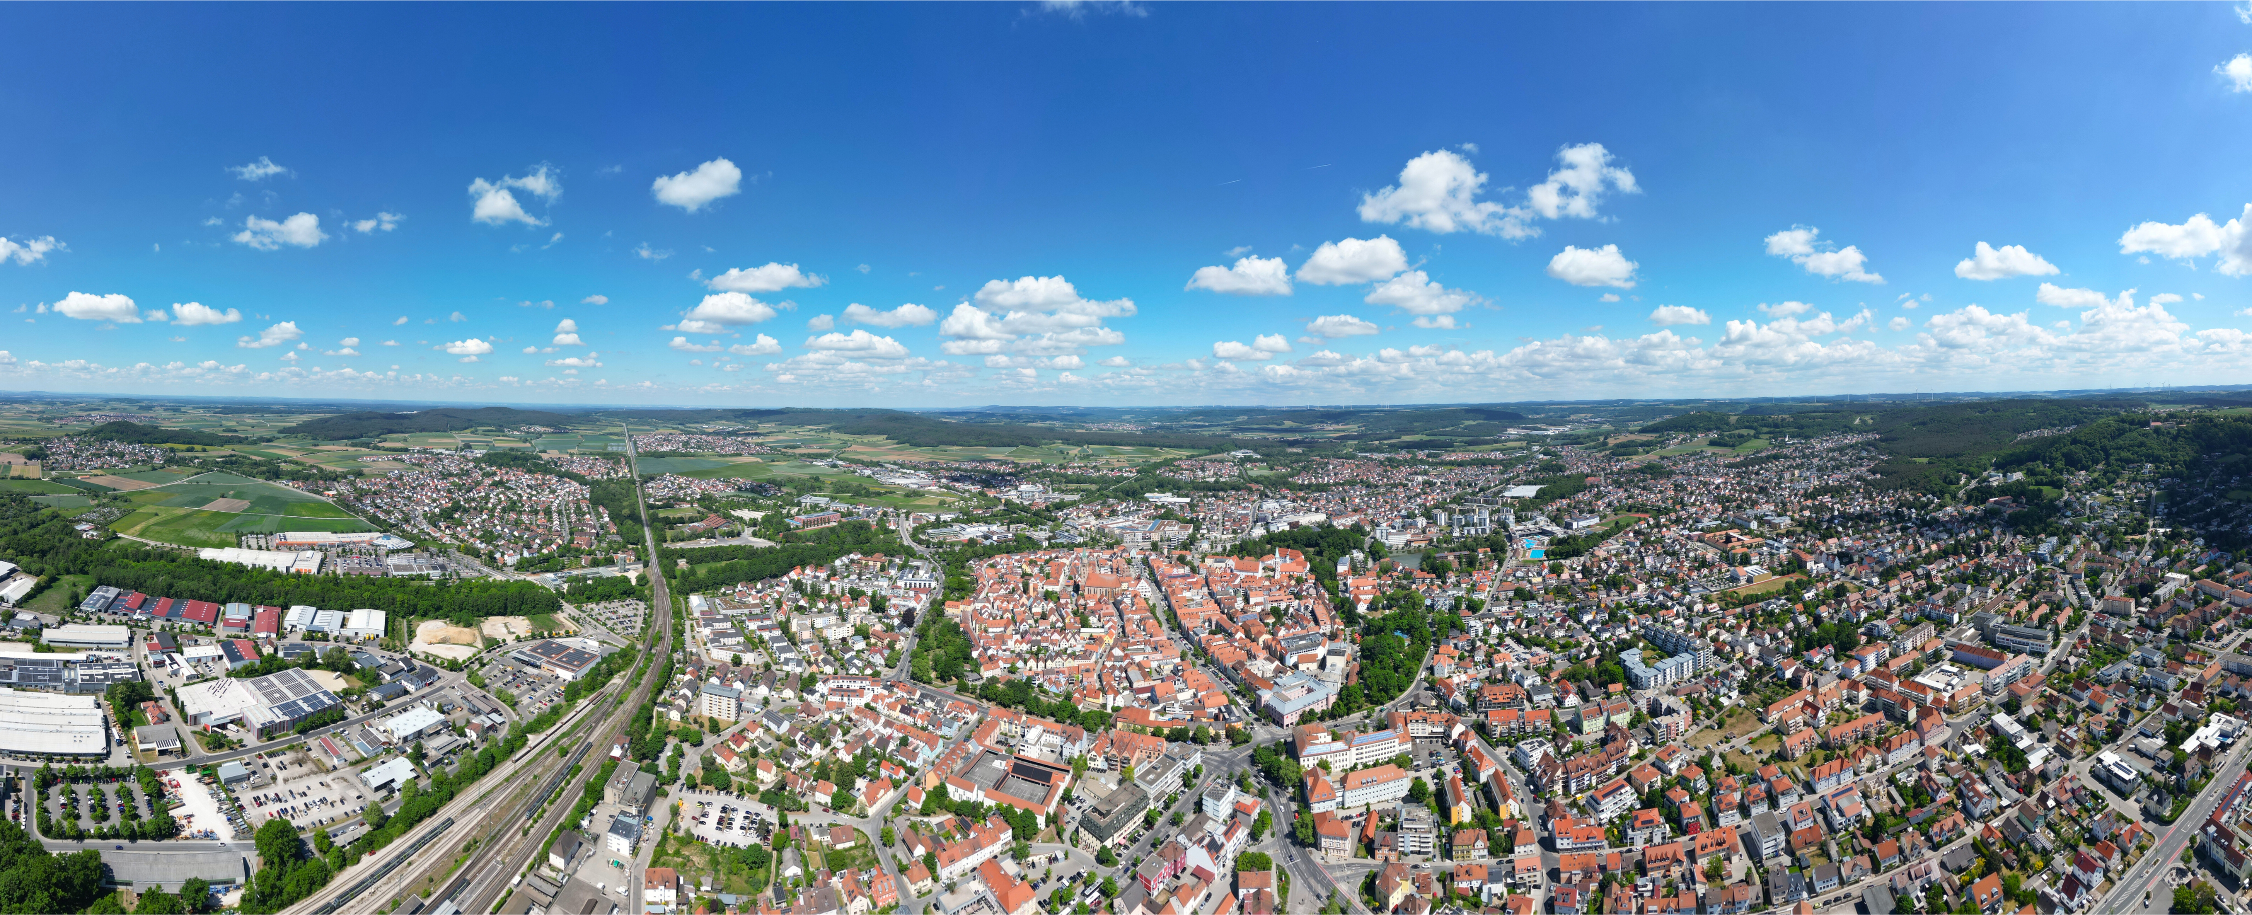

AGENDA 2035

Slide 2
Eine Auswahl von Herausforderungen für Städte
Finanzen
Demografie
Vitale Innenstadt
Wohnraum
KI
Digitalisierung
Gewerbeflächen
Top für Familien
Klimawandel
Infrastruktur
Soziale Themen
Bürgernähe
Bildung
Mobilität
Attraktivität
Bürokratieabbau

Slide 3
Der Lösungsweg: unsere Agenda 2035
Die Neumarkt-Agenda soll ein langfristiger Kompass zur zukunftsfähigen Gestaltung der Stadt sein, der soziale, ökonomische und ökologische Ziele bündelt.
Sie definiert Handlungsfelder und konkrete Maßnahmen, um den Strukturwandel zu meistern, die Lebensqualität zu steigern und Ressourcen effizient zu steuern.
Es geht nicht um eine im Detail ausgearbeitete Strategie, sondern um die übergeordnete Richtung und ein gemeinsames Verständnis über die inhaltlichen TOP-Prioritäten.

Slide 4
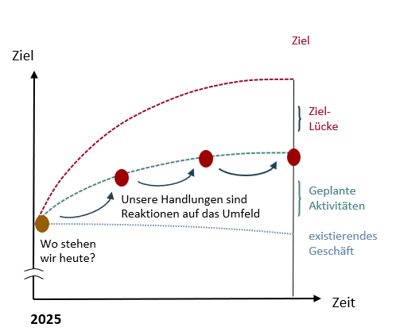
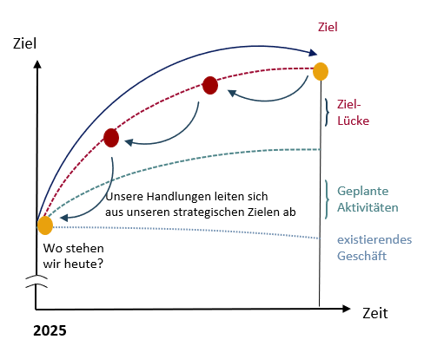
Der Lösungsweg: unsere Agenda 2035
Operative Planung:
Wo stehen wir nächstes Jahr?
Strategische Führung:
Mit dem Wurf nach vorne zum Ziel

Slide 5
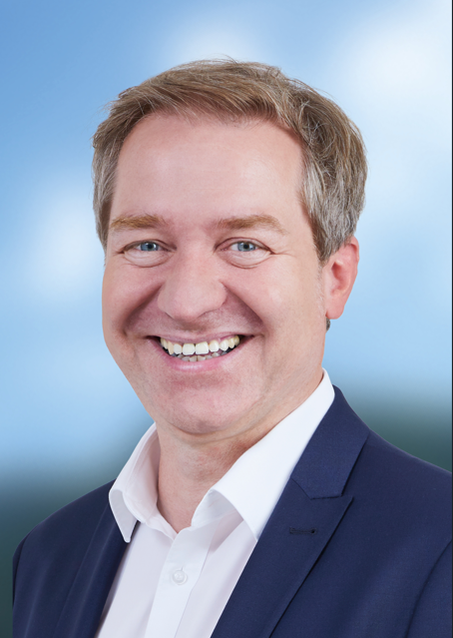


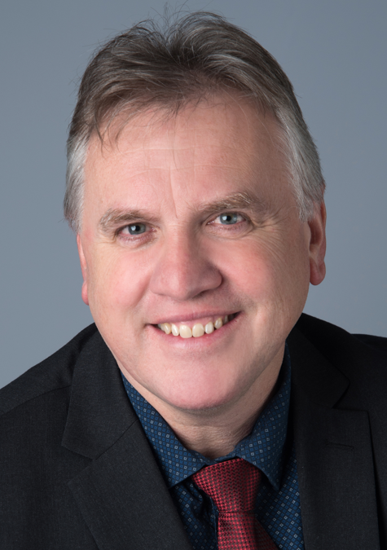
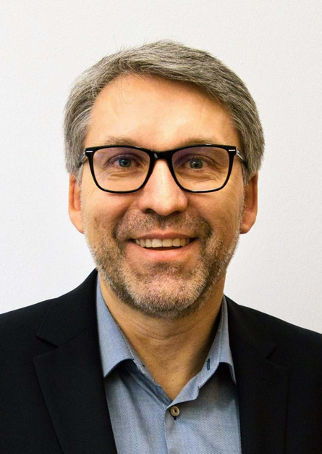
Die Workshops

Slide 6
Diskussion über 10 Kern-Thesen
Die Stadtverwaltung als aktive und bürgernahe Zukunftsgestalterin
Eine integriert-vernetzte, lösungsorientierte Verwaltung statt interner Silo-Strukturen
Kommunalfinanzen limitieren den Handlungsspielraum – Prioritäten sind entscheidend.
Digitalisierung nicht als Projekt, sondern als der neue Normalzustand
Integration und Vielfalt müssen strategisch gestaltet werden.
Klimaschutz und -anpassung als zentrale kommunale Kernaufgabe
Die Innenstadt bleibt das Herzstück – muss aber „neu“ gedacht werden.
Bürgerbeteiligung nicht als Kür, sondern strategisches Führungs- und Steuerungsinstrument
Der Fachkräftemangel trifft auch die Stadtverwaltung – Neuaufstellung des kommunalen Personalmanagements
Führung entscheidet über den Wandel: Mut, Entscheidungsstärke, Kommunikation und Vorbildfunktion der Verwaltungsspitze

Slide 7
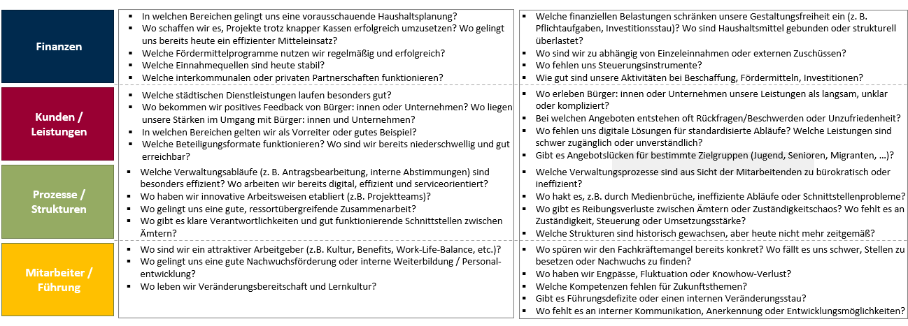
Stärken-/Schwächen-Analyse

Slide 8
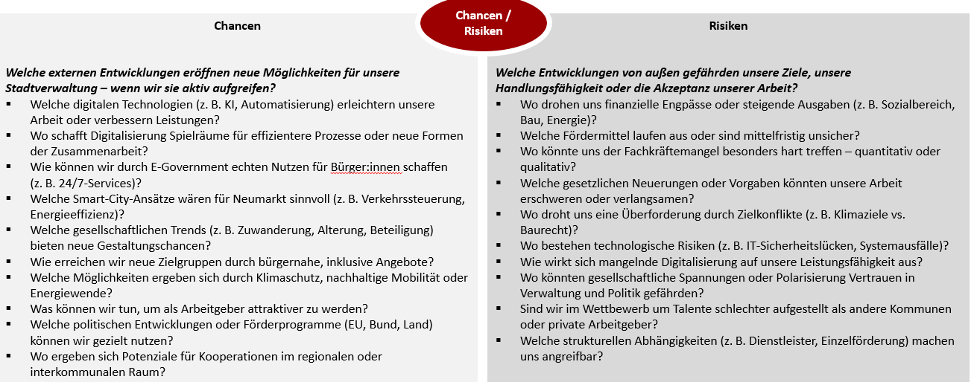
Chancen-/Risiken-Analyse

Slide 9
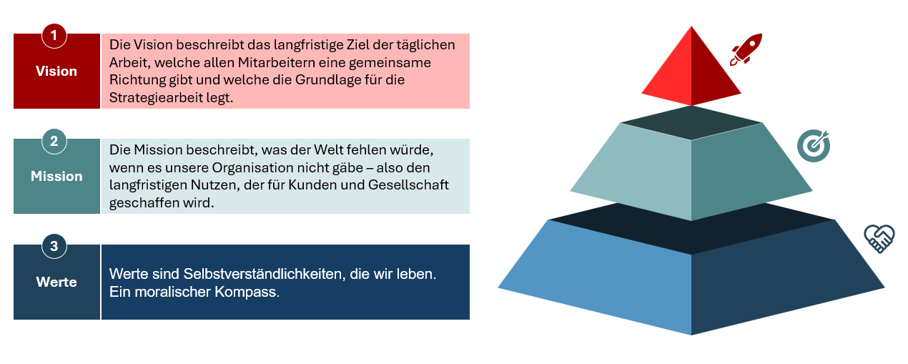
Grundlagen für den Nordstern

Slide 10
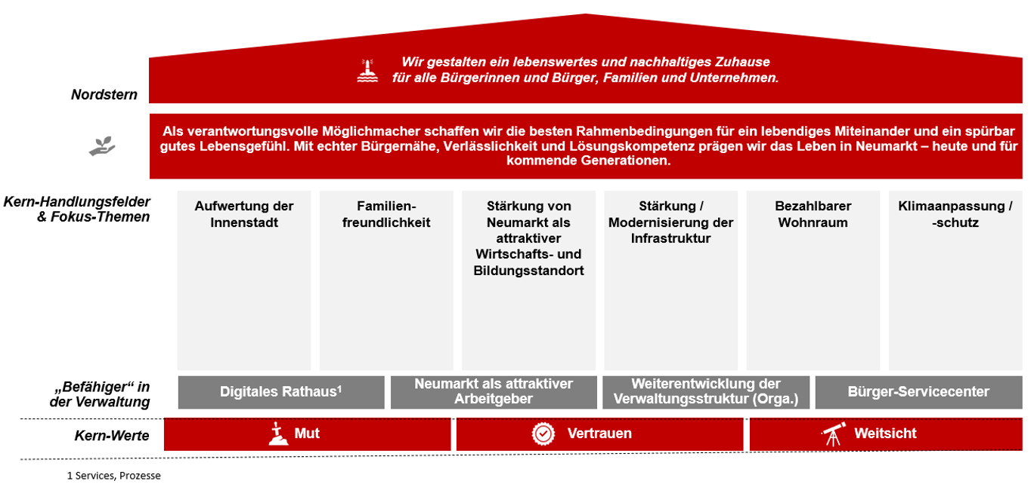
Strategische Ausrichtung der Stadt Neumarkt

Slide 11
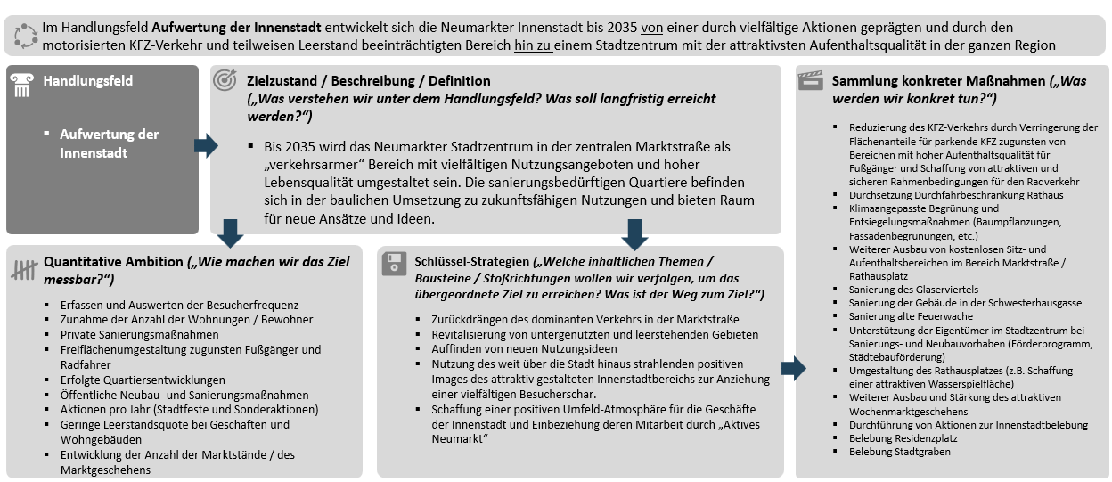
Detaillierung der Kern-Handlungsfelder

Slide 12
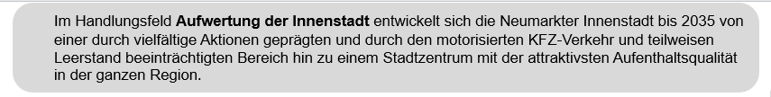
Detaillierung der Kern-Handlungsfelder

Slide 13
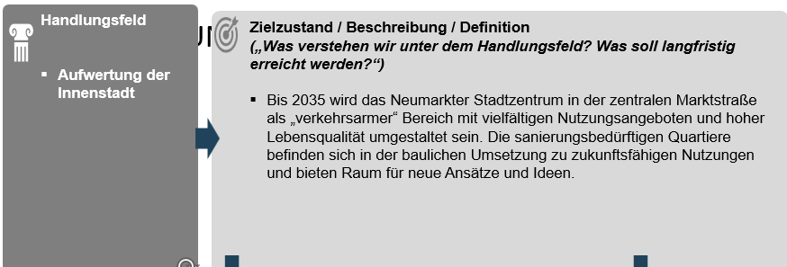
Detaillierung der Kern-Handlungsfelder

Slide 14
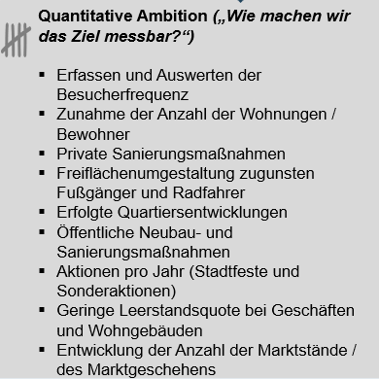
Detaillierung der Kern-Handlungsfelder

Slide 15
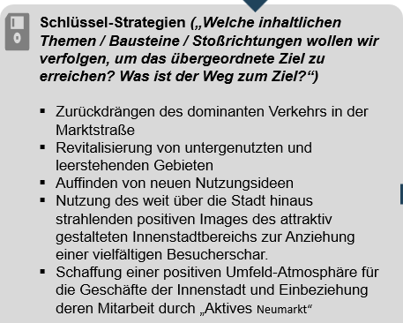
Detaillierung der Kern-Handlungsfelder

Slide 16
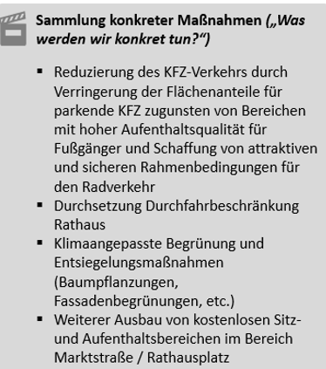
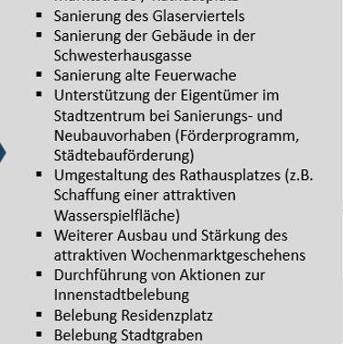
Detaillierung der Kern-Handlungsfelder

Slide 17
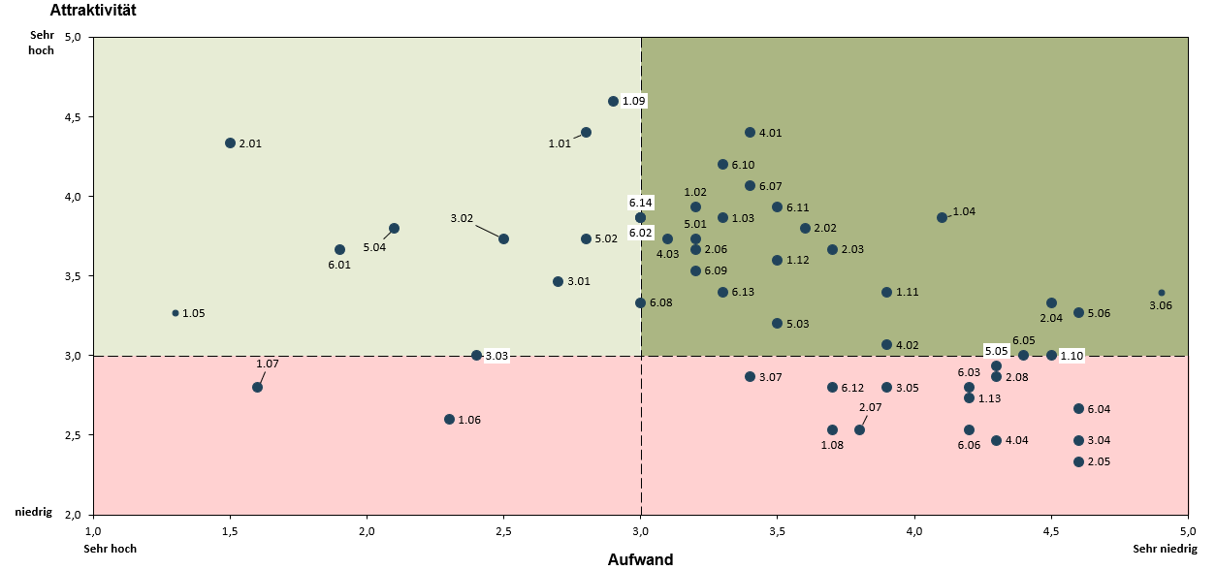
Priorisierung der strategischen Optionen

Slide 18
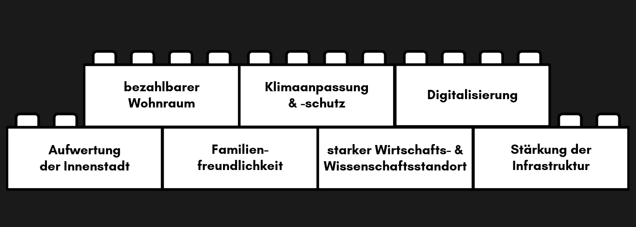
Festlegung des Oberbürgermeisters

Slide 19
Nächste Schritte
Information der Belegschaft bei der Personalversammlung am 15. April
Aufbau einer Projekt-Organisation
Benennung der Projektleiter
Projektmanagement-Schulung für die Projektleiter
Benennung der Projektgruppen-Mitglieder

